Slide 1
Szkoła Podstawowa nr 1 im. Św. Kazimierza
w Zagórzu

Slide 2
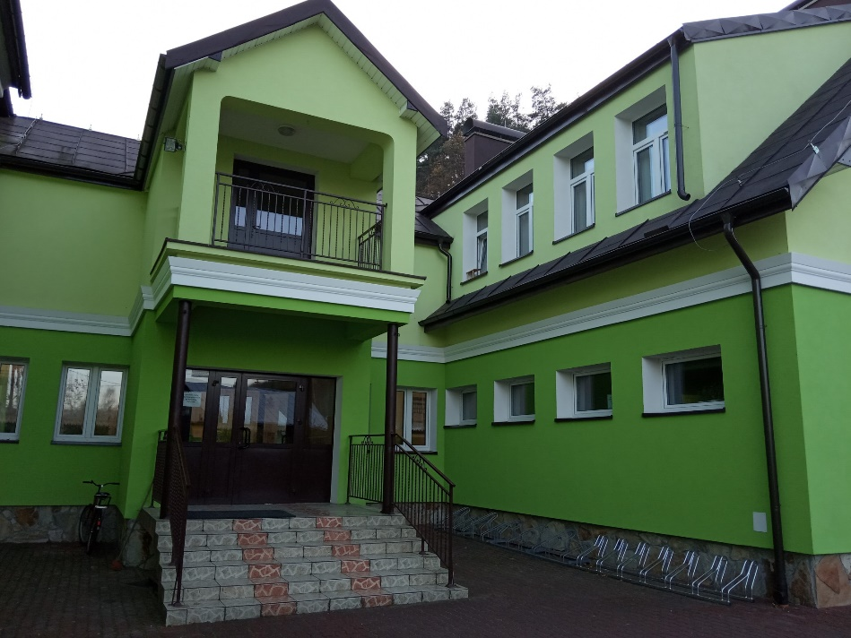
Nasza szkoła Our school

Slide 3
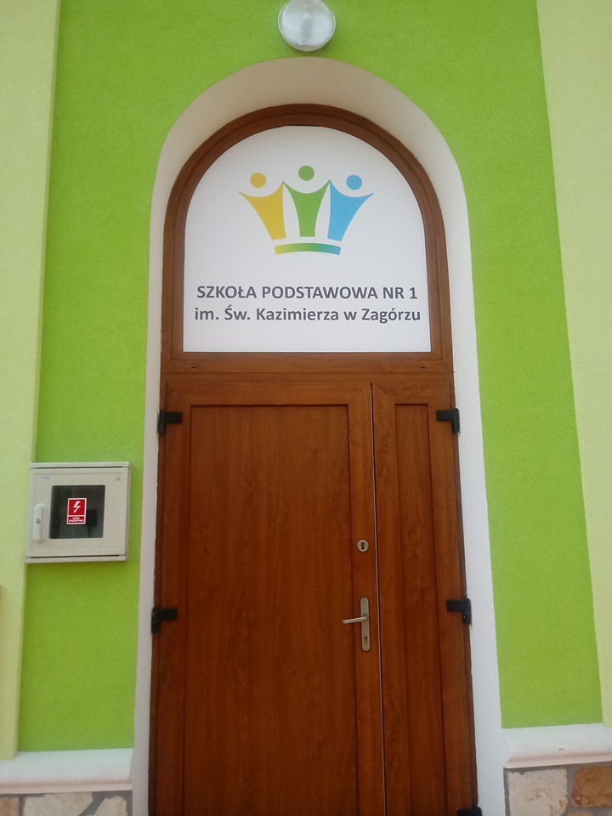
Logo szkoły School’s logo

Slide 4
Patronem naszej szkoły jest Św. Kazimierz The patron of our school is St Casimir

Slide 6
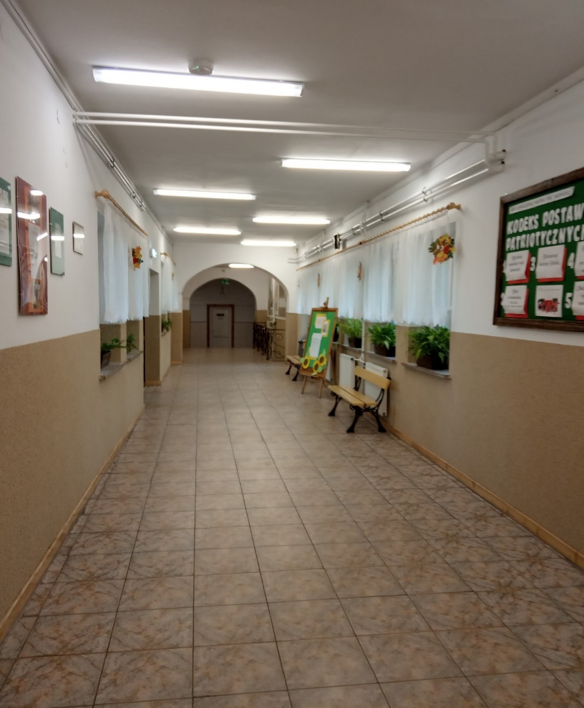
Szkolne korytarze School corridors

Slide 7
Z życia szkoły School life

Slide 11
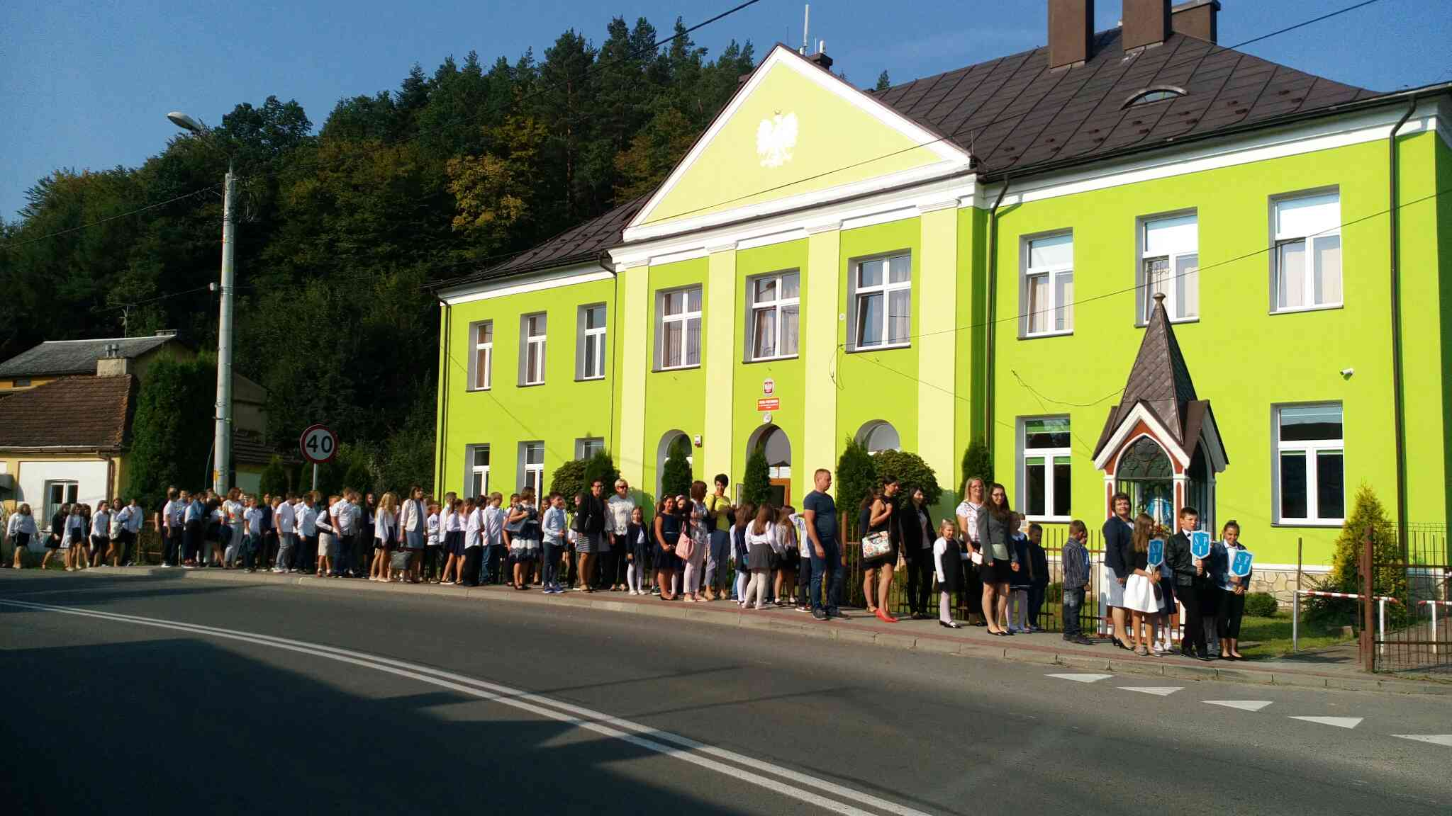
Dziękujemy za uwagę Thanks for your attention

